Slide 1
Калькулятор товаров
Студент группы ПРИ-116
Ковлагин П.А.

Slide 2
Разработка мобильного приложения, предоставляющего покупателям магазинов удобный функционал для работы со списком товаров.
Главным плюсом приложения Калькулятор товаров будет добавление и удаление товаров непосредственно во время покупки. Подсчет общей суммы будет осуществляться автоматически после добавления и удаления товаров из списка.
Интуитивно понятный интерфейс

Slide 3
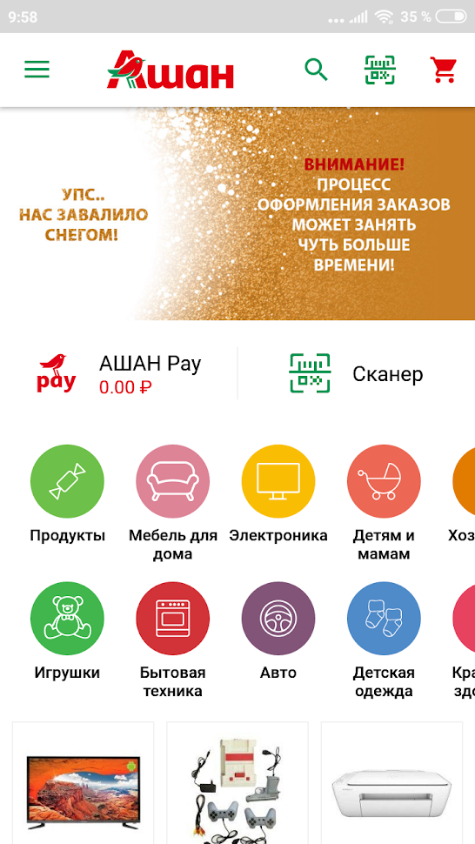
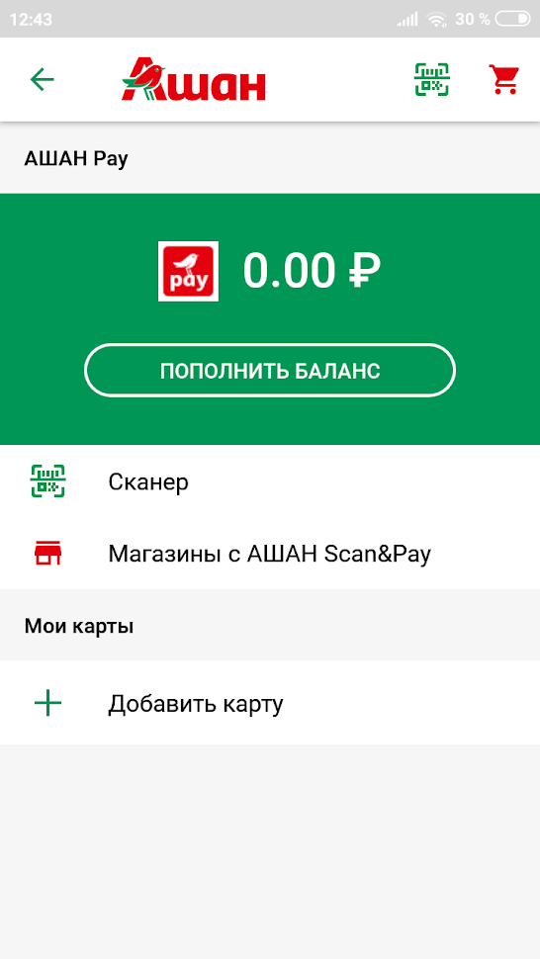
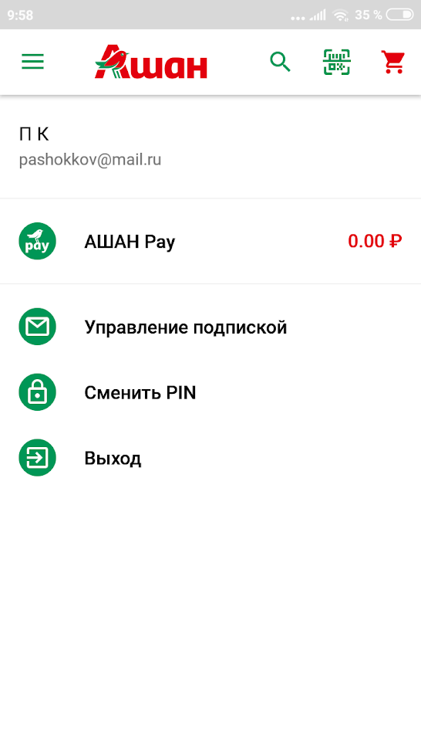
АШАН
Главная страница
Ашан Pay
Личный кабинет

Slide 4
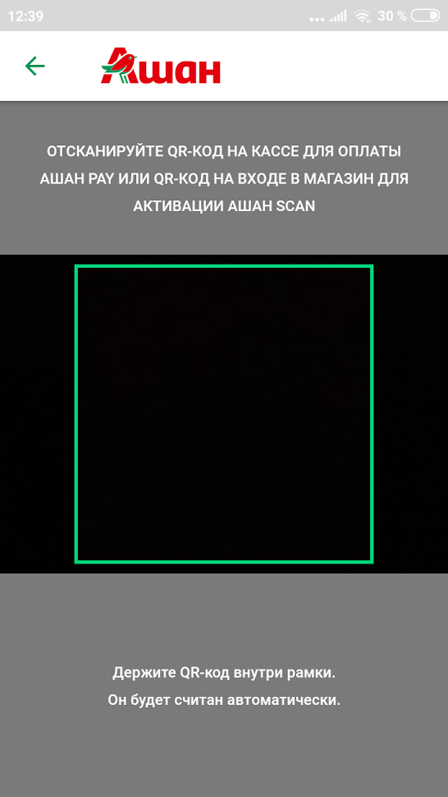
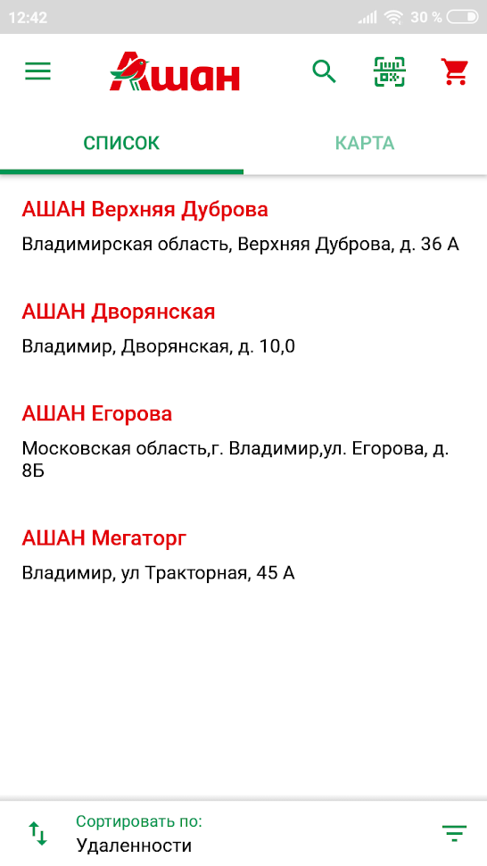
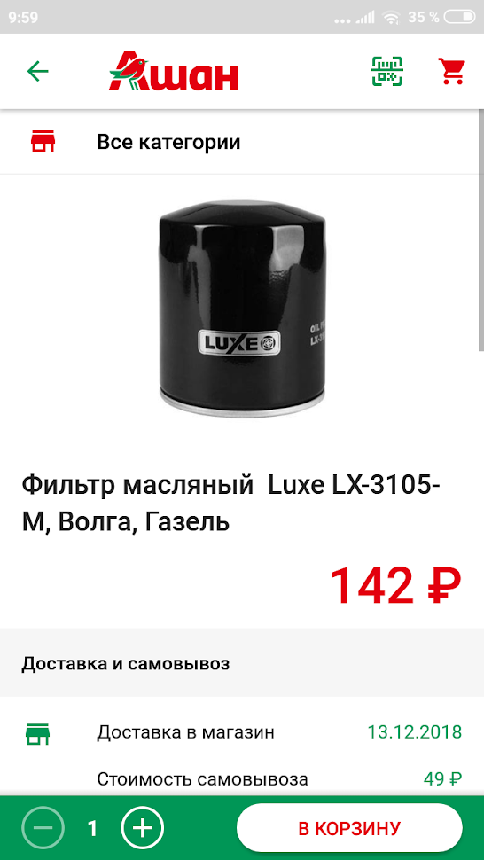
АШАН
Сканер чека
Список магазинов
Интернет магазин

Slide 5
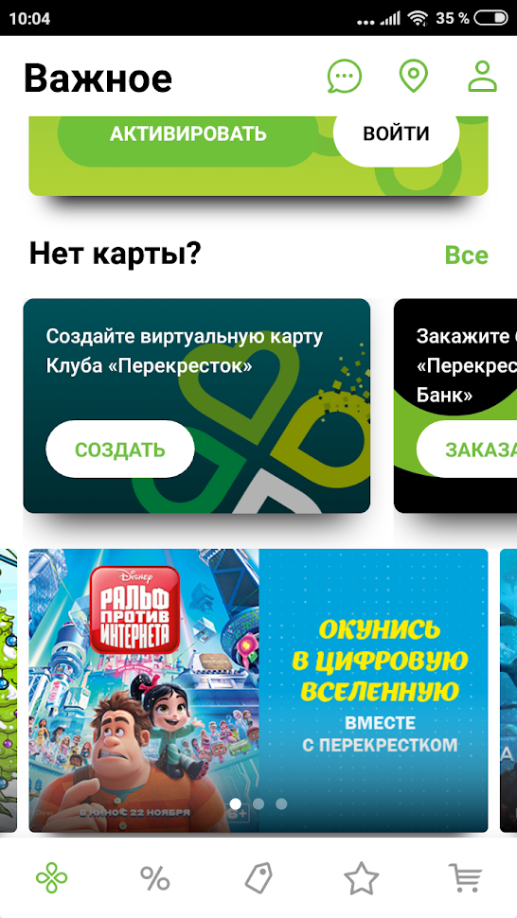
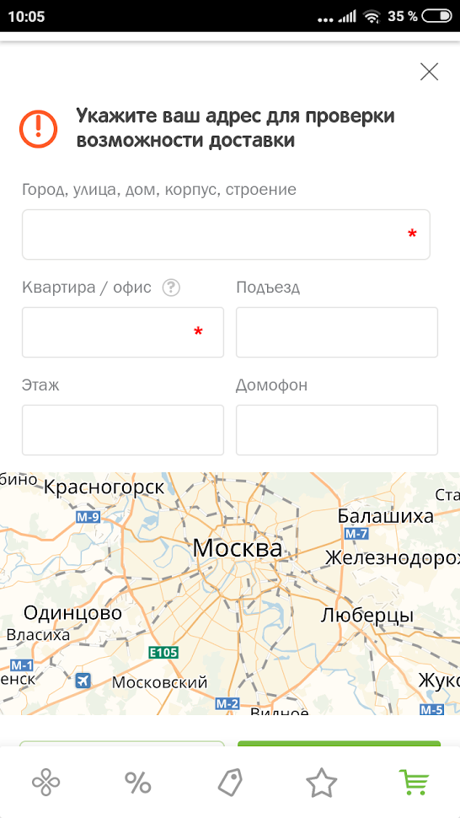
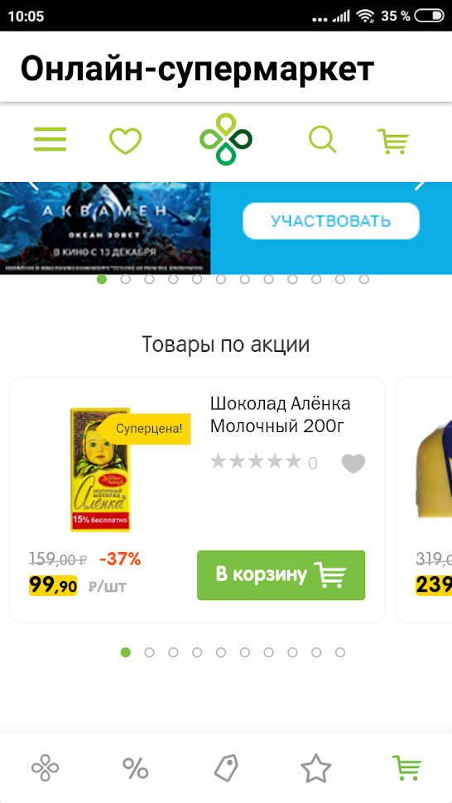
Перекресток
Главная страница
Доставка
Интернет магазин

Slide 6
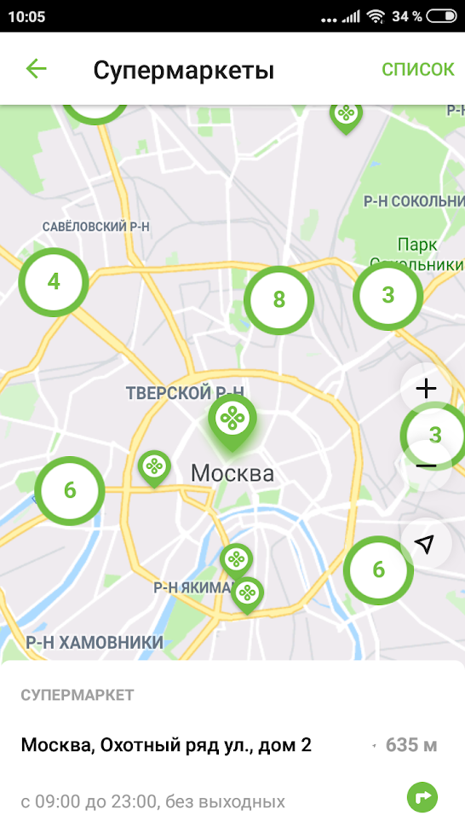
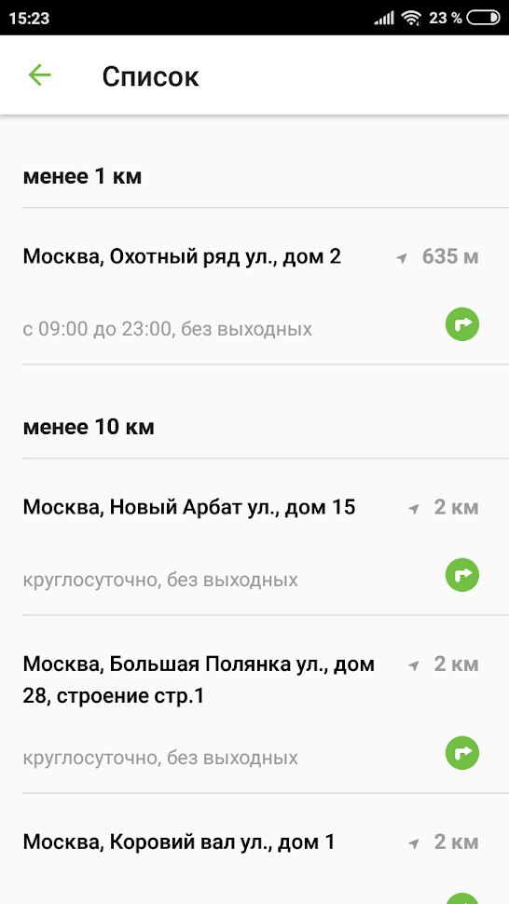
Перекресток
Карта магазинов
Список магазинов

Slide 7
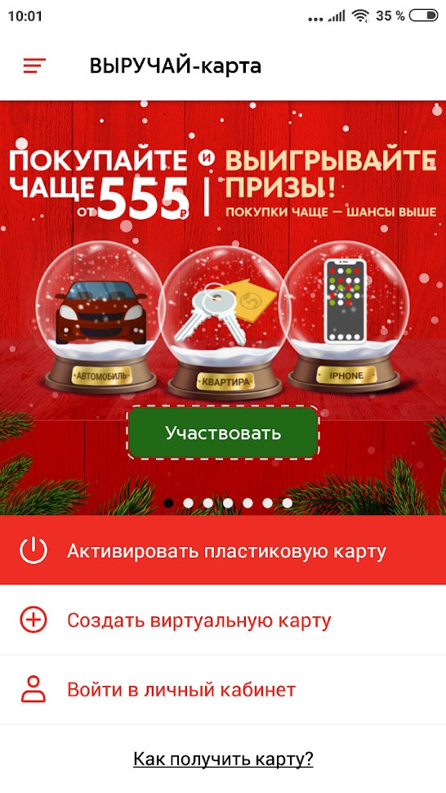
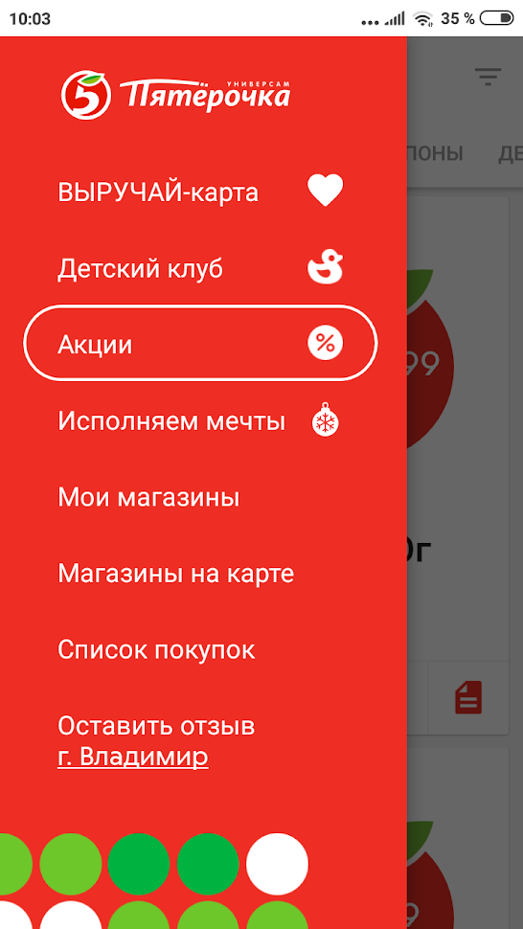
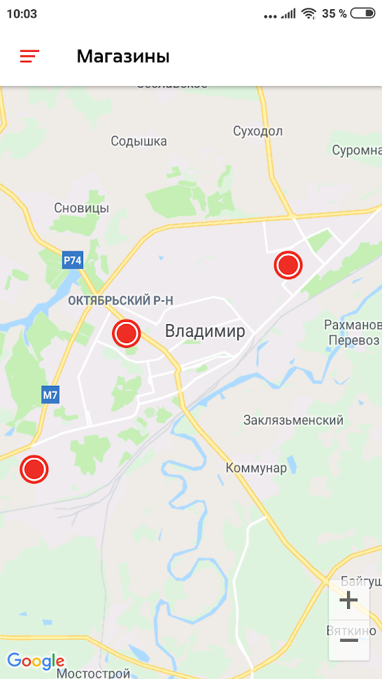
Пятерочка
Главная страница
Меню
Список магазинов

Slide 8
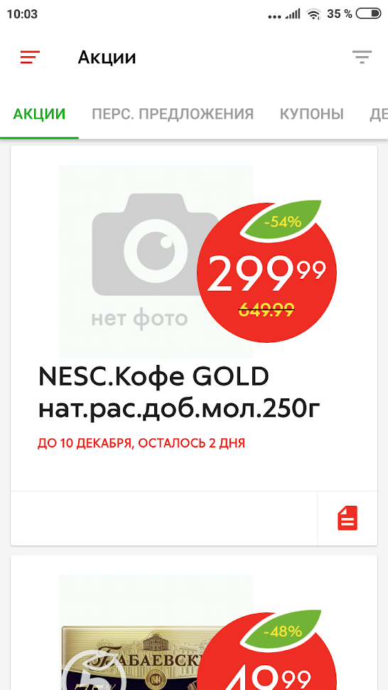
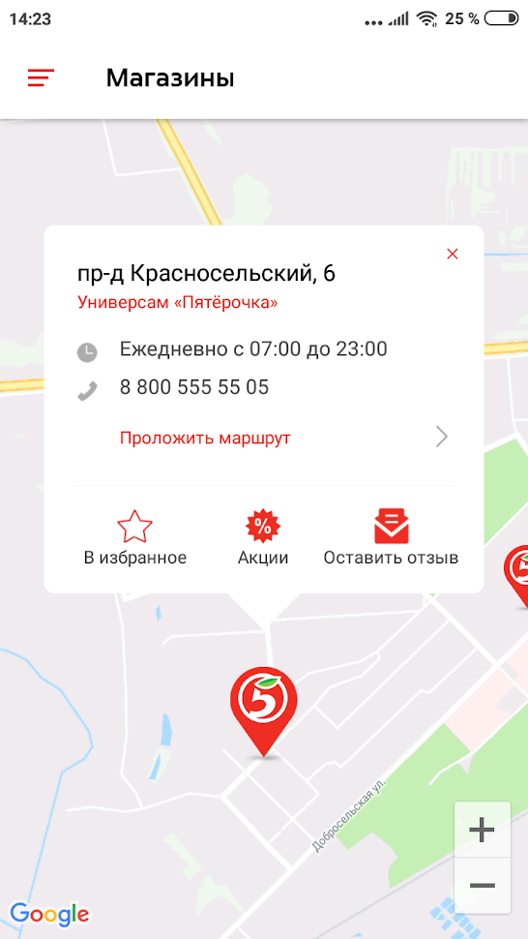
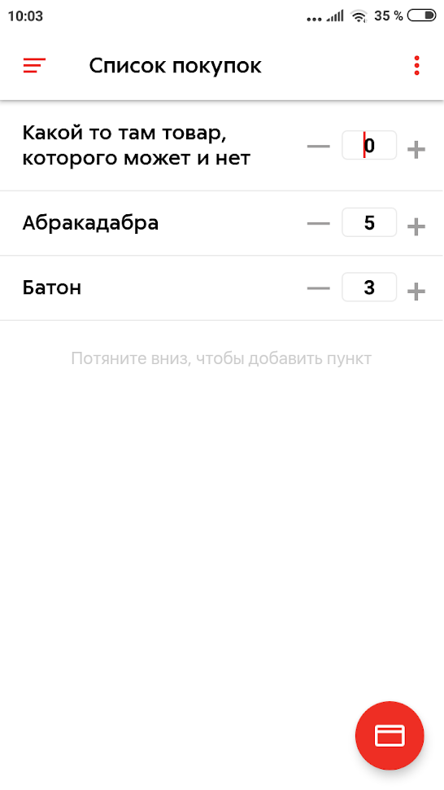
Пятерочка
Акции
Список покупок
Информация о магазине

Slide 9
Пользователи системы
Незарегистрированные покупатели
Выбирать магазин;
Вводить ограничение по сумме;
Просматривать список товаров;
Добавлять товар в список;
Удалять товар из списка;
Авторизоваться;
Сохранять список товаров в файл.
Зарегистрированные покупатели
Просмотр истории покупок

Slide 10
Диаграмма прецедентов

Slide 11
Диаграмма бизнес процесса

Slide 12
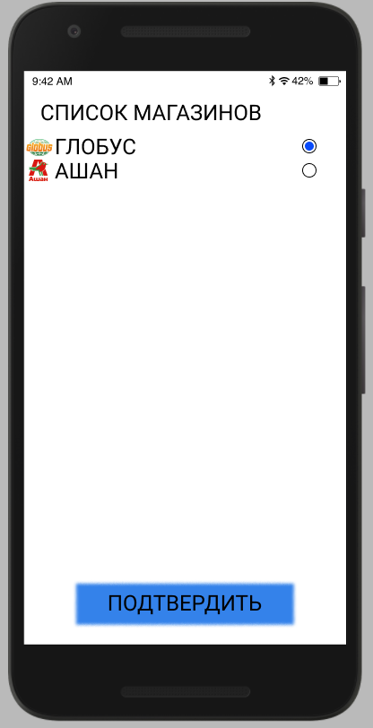
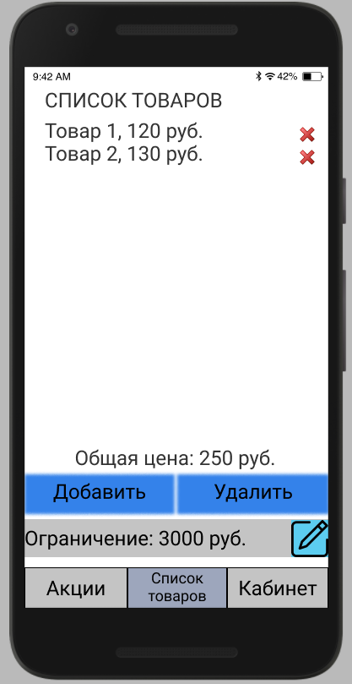
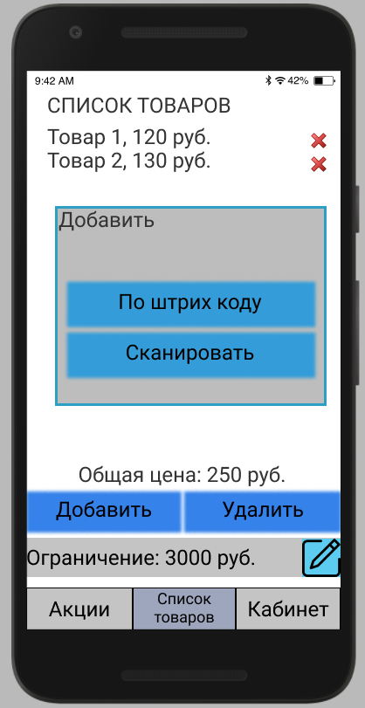
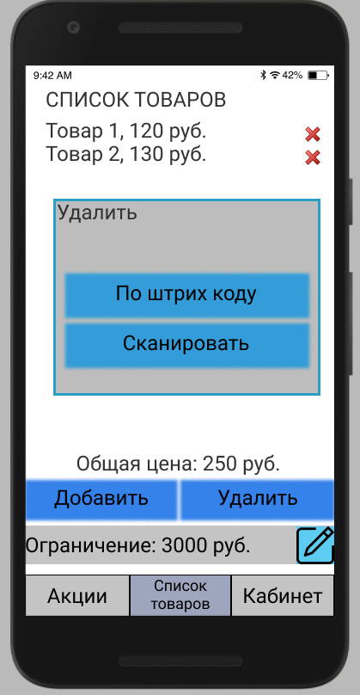
Эскизы интерфейса пользователя
Выбор магазина
Список товаров
Добавить товар в список
Удалить товар из списка

Slide 13
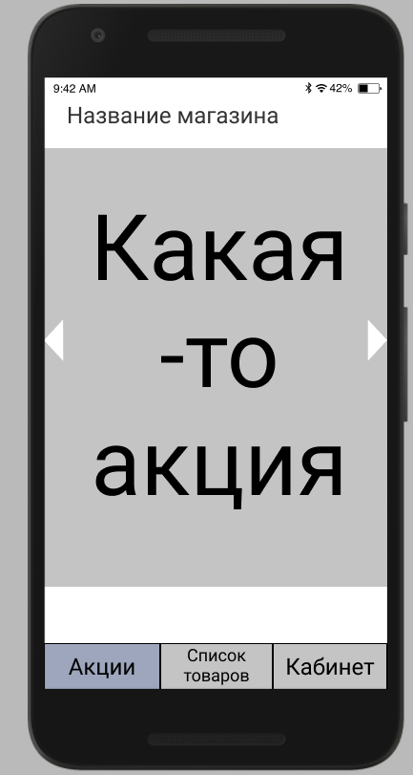
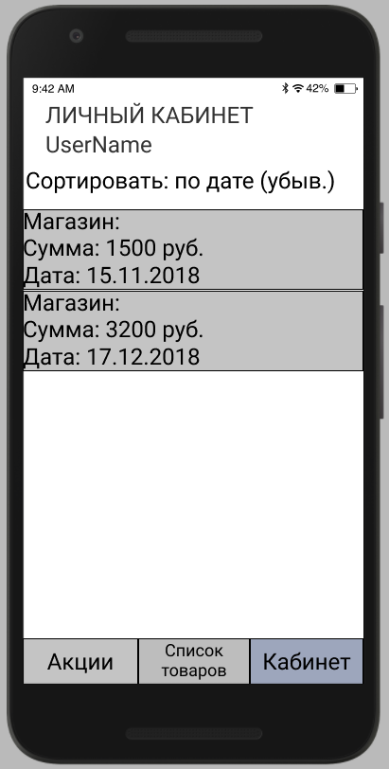
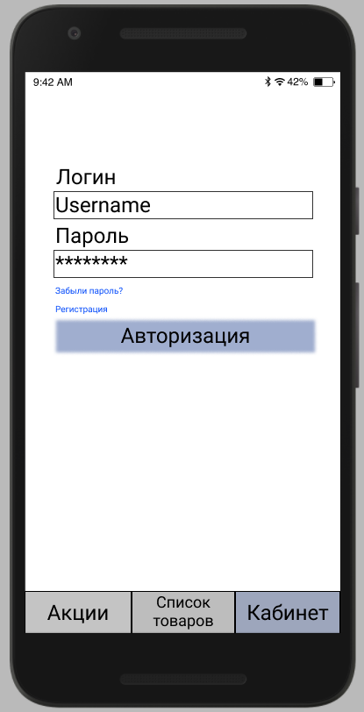
Акции
Личный кабинет
Авторизация

